Slide 2
VIDA PLENA
4

Slide 3
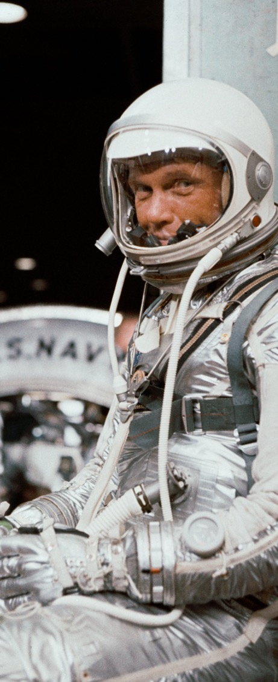
“Olhar para esse tipo de criação e não crer em Deus é, para mim, impossível”
    John Glenn - astronauta

Slide 4
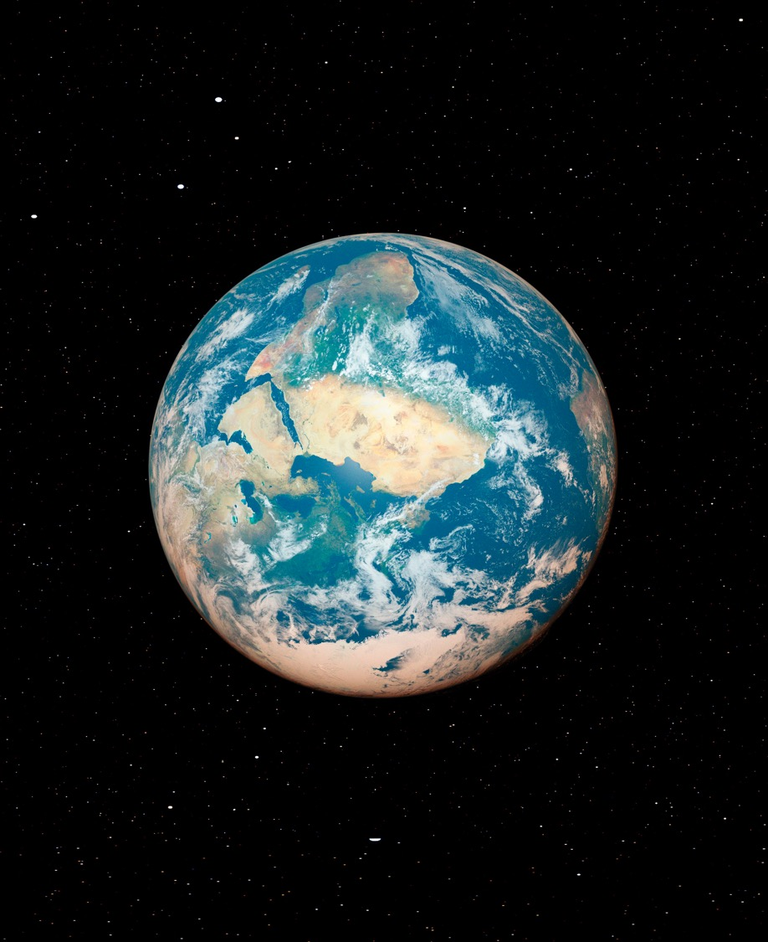
Que vários dos primeiros astronautas heróis tinham uma profunda fé religiosa. Sua visão do espaço infinito aumentou sua fé. De forma alguma ela foi diminuída.

Slide 5
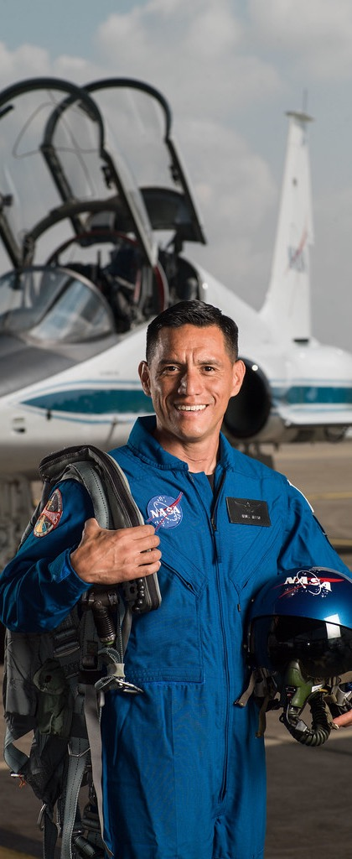
“Eu tive uma sensação enorme de que deveria haver um poder maior do que qualquer um de nós, de que existia um Deus, de que houve de fato um começo”.
    Frank Borman

Slide 6
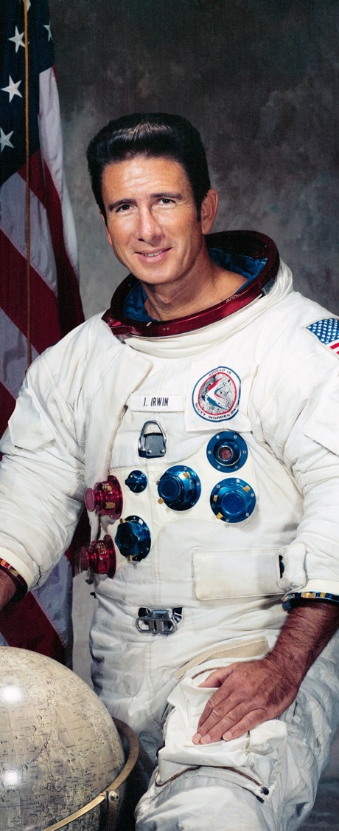
“Senti o poder de Deus como nunca tinha sentido antes”.
    James Irwin

Slide 7
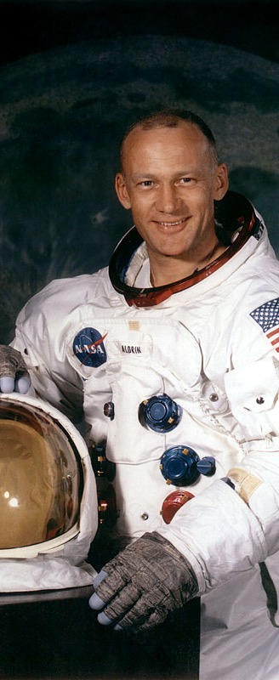
“Faço palestras sobre andar na Lua e andar com o filho”.
    Charles Duke

Slide 8
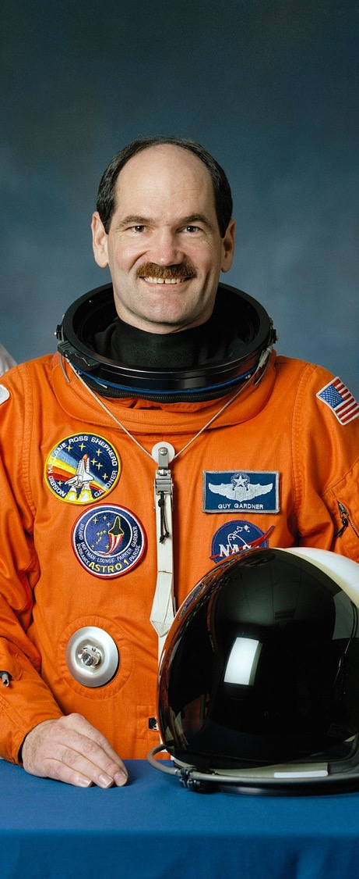
“Há algo sobre as maravilhas da criação, as belezas do universo, a fantástica natureza do cosmos que inspira nossos co- rações e nos leva a um senso de eterno.”
    Guy Gardner

Slide 9
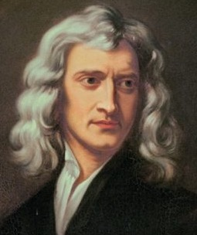
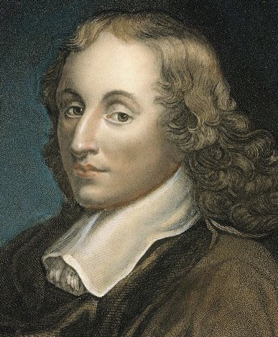
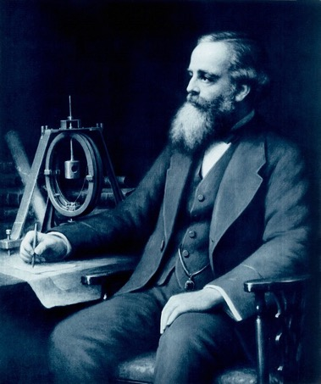
Isaac Newton, que descobriu a lei da gravidade.
Blaise Pascal, que inventou a primeira calculadora.
James Maxwell, que formulou as leis do eletromagnetismo.
Isaac Newton
Blaise Pascal
James Maxwell

Slide 10
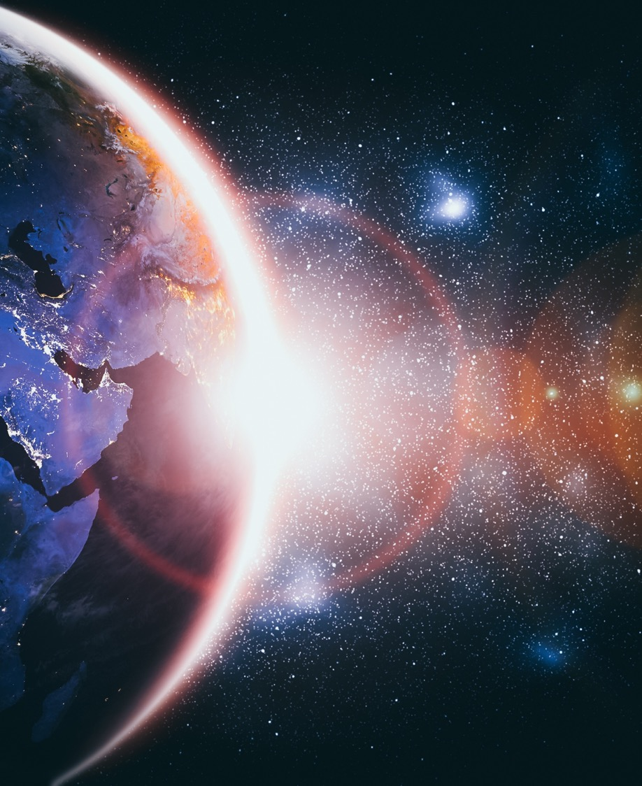
A CRIAÇÃO FALA DE UM DEUS DE INFINITA SABEDORIA E INCRÍVEL PODER.
1

Slide 11
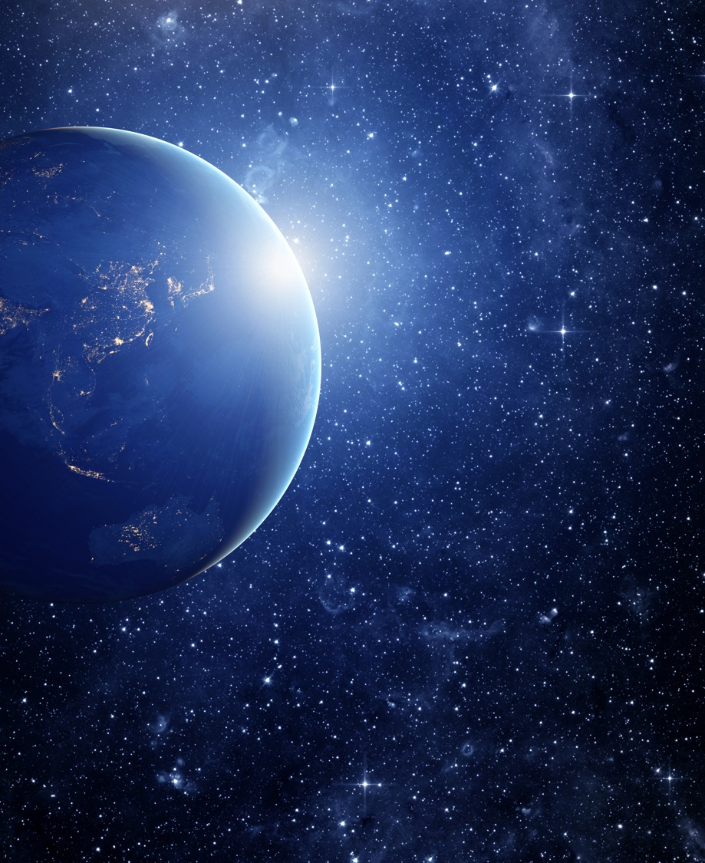
“No princípio criou Deus…” A palavra hebraica “criar” nessa passagem é bara.

Slide 12
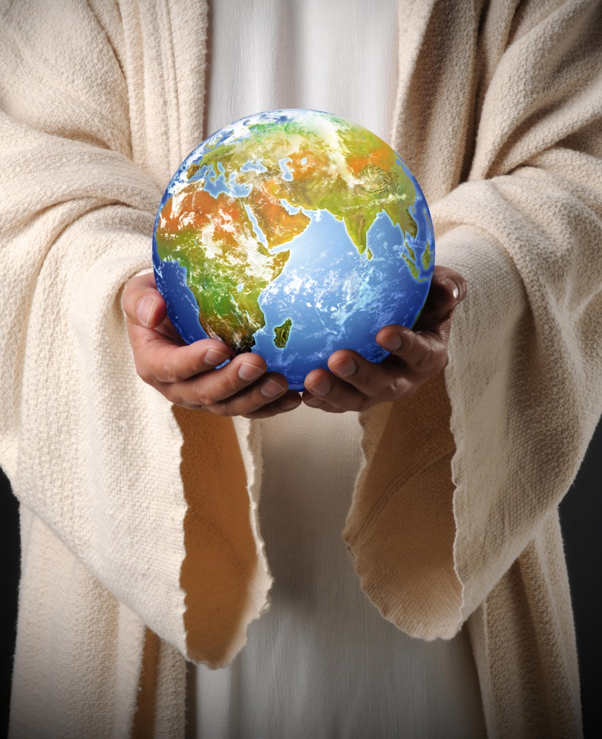
  Deus tem a habilidade, o maravilhoso poder de criar algo a partir do nada.

Slide 13
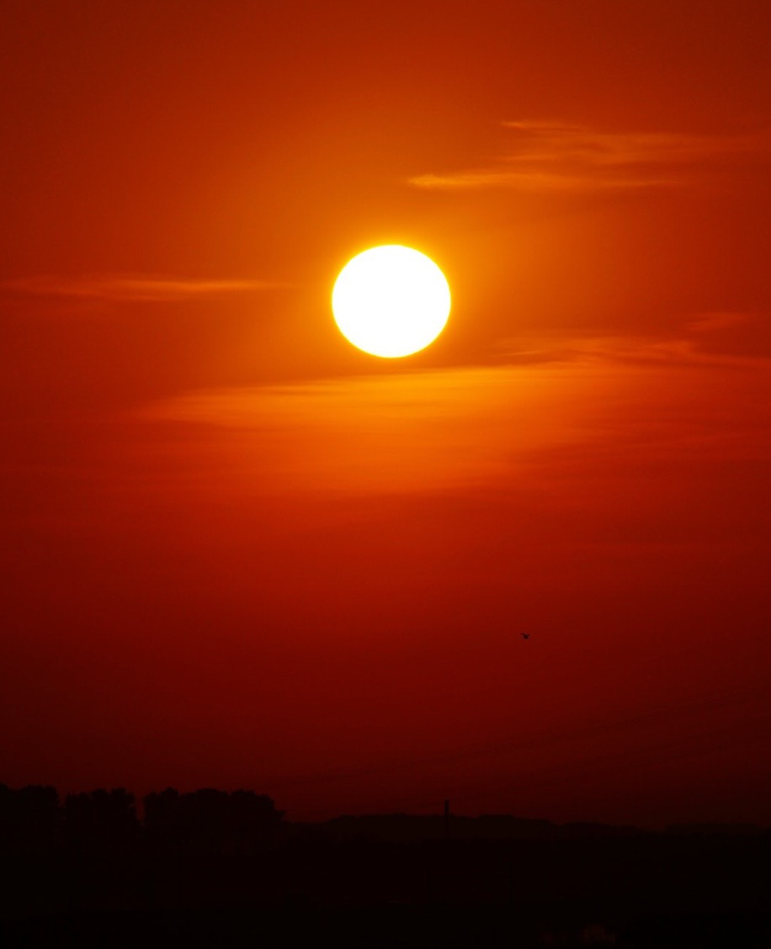
  Para ter apenas uma pequena ideia de quão ilimitado é o poder de Deus, vamos considerar apenas um objeto no céu, o Sol.

Slide 14
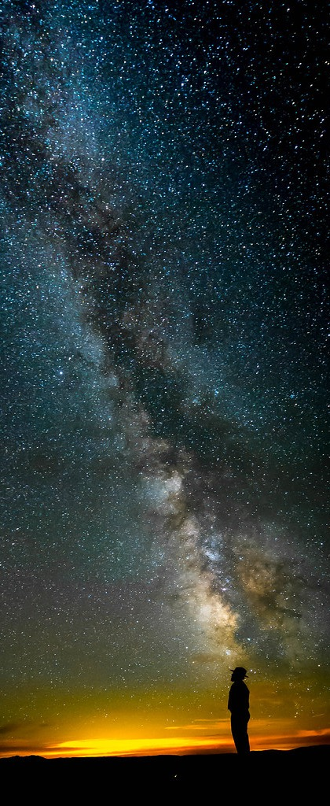
“Levantai ao alto os vossos olhos, e vede quem criou estas coisas; foi aquele que faz sair o exército delas segundo o seu número; ele as chama a todas pelos seus nomes; por causa da grandeza das suas forças, e porquanto é forte em poder, nenhuma delas faltará”
    Isaías 40:26

Slide 15
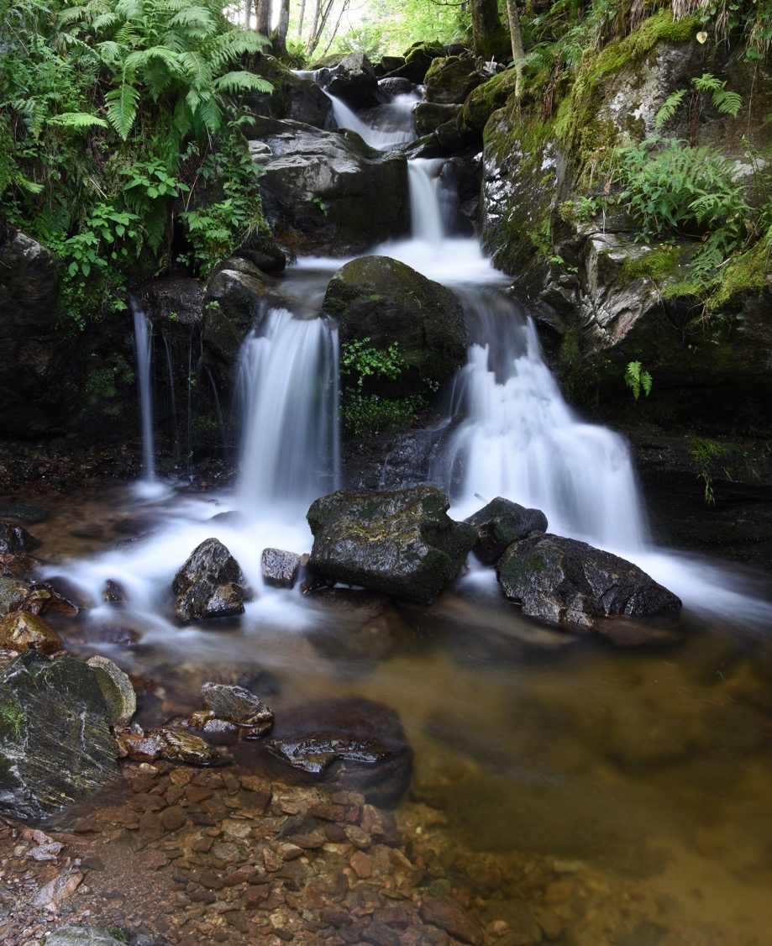
  A criação revela um Deus de poder incrível e poder ilimitado.

Slide 16
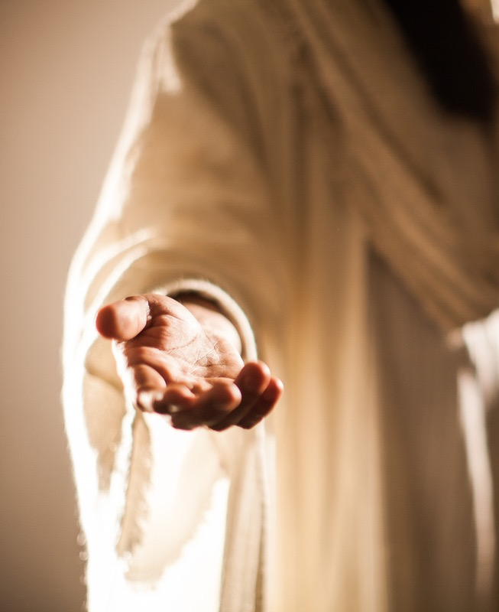
  Seu poder criativo não apenas trouxe os céus e a Terra à existência, mas também trabalhou em favor de Seu povo ao longo dos séculos.

Slide 17
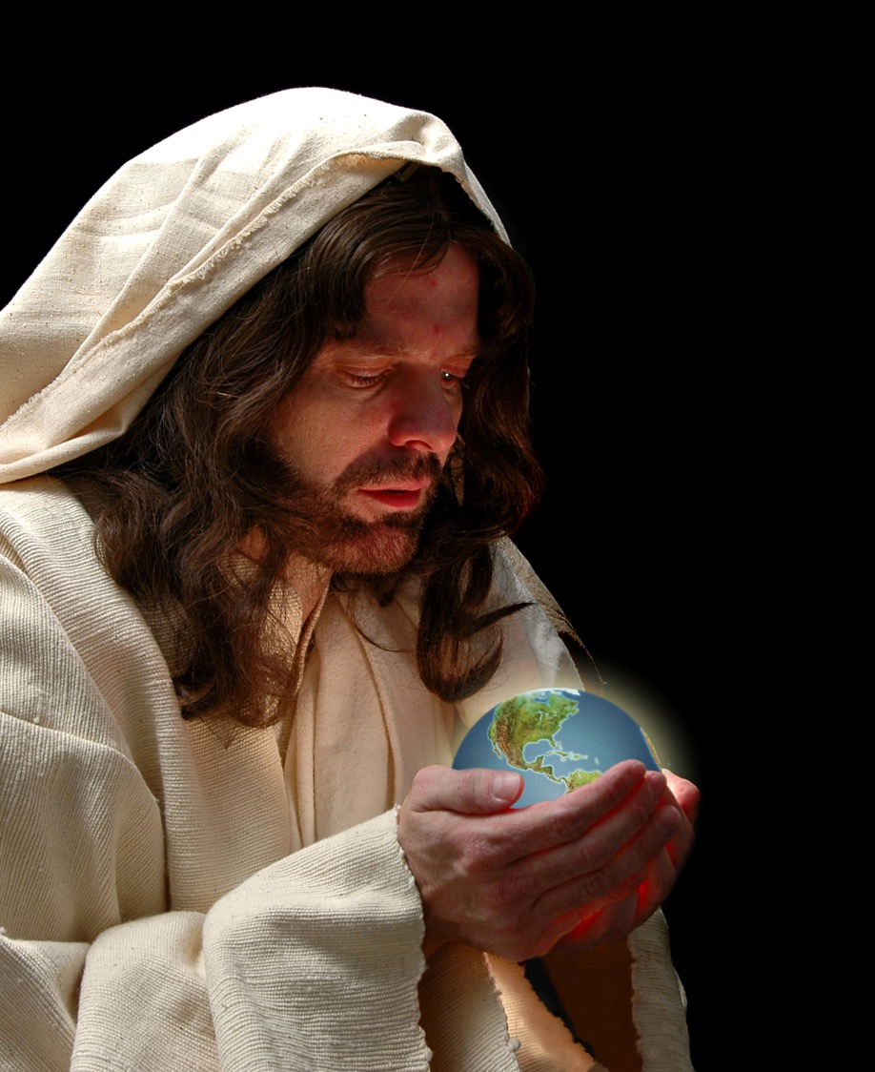
  Ao longo dos séculos, Ele foi e ainda é o Deus da criação que não Se esqueceu de Sua criação.

Slide 18
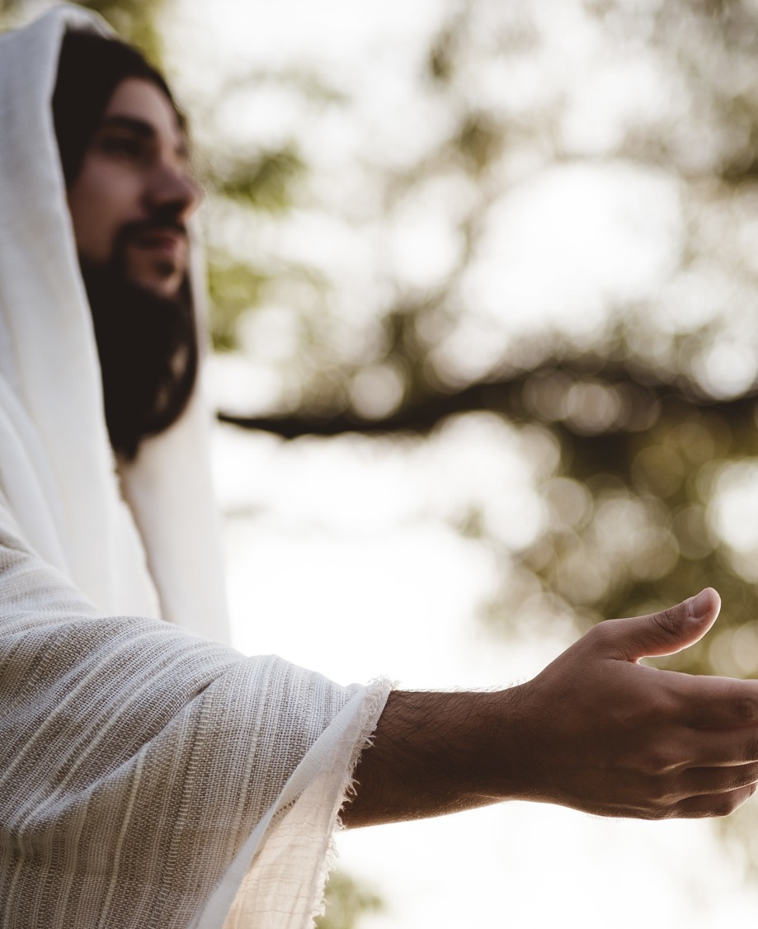
  Ele é o Deus que liberta, o Deus que provê e o Deus que guia. O Deus da criação é o Deus de poder ilimitado. Ele é o Deus do impossível.

Slide 19
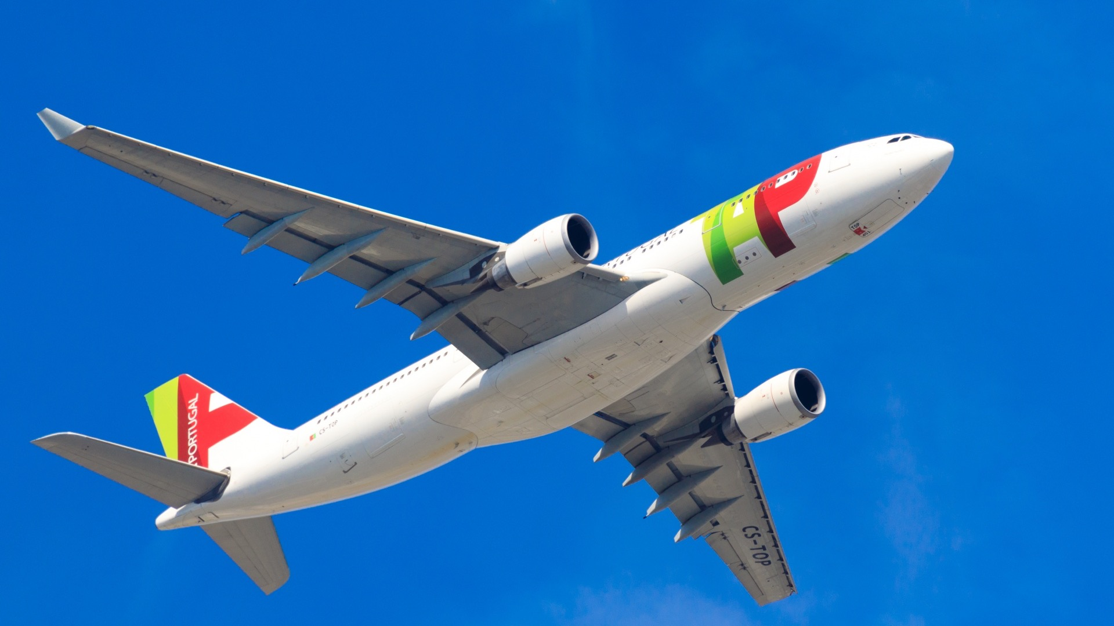
      MENINO VIAJANDO DE AVIÃO

Slide 20
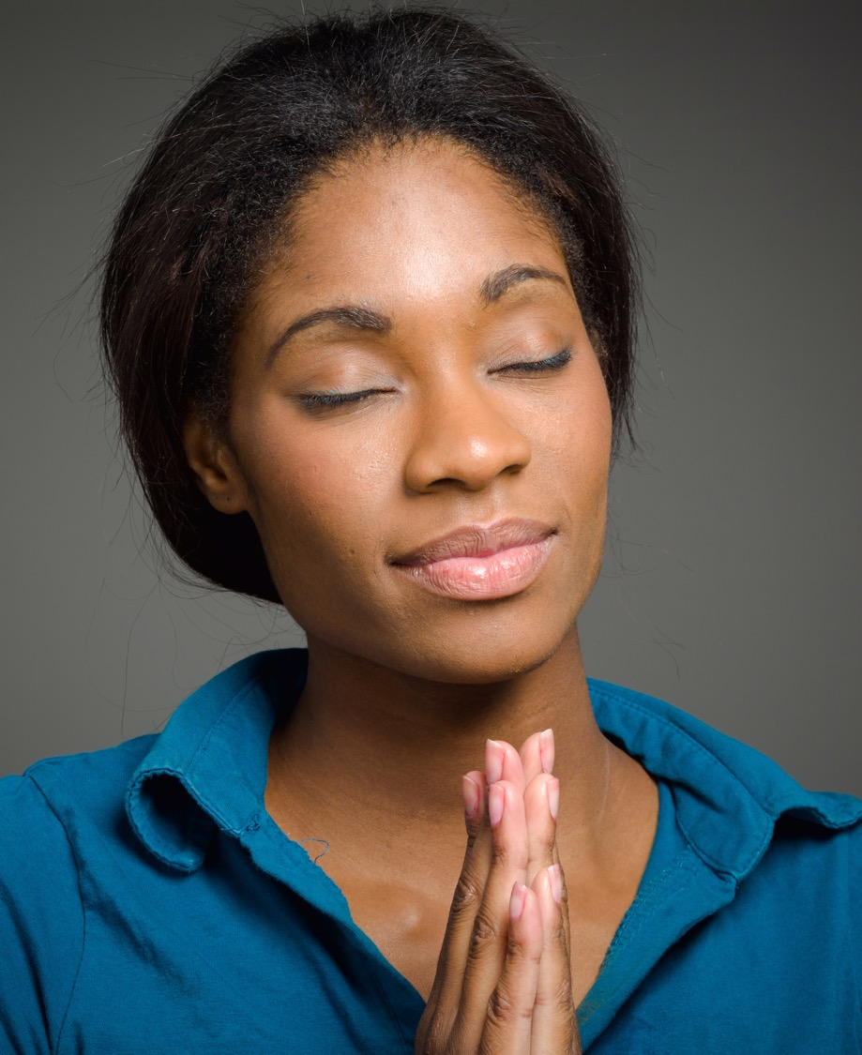
  O Deus da criação está interessado em você e em mim, e libera o poder da criação para derrotar o inimigo que luta por nossa alma, e isso faz toda a diferença

Slide 21
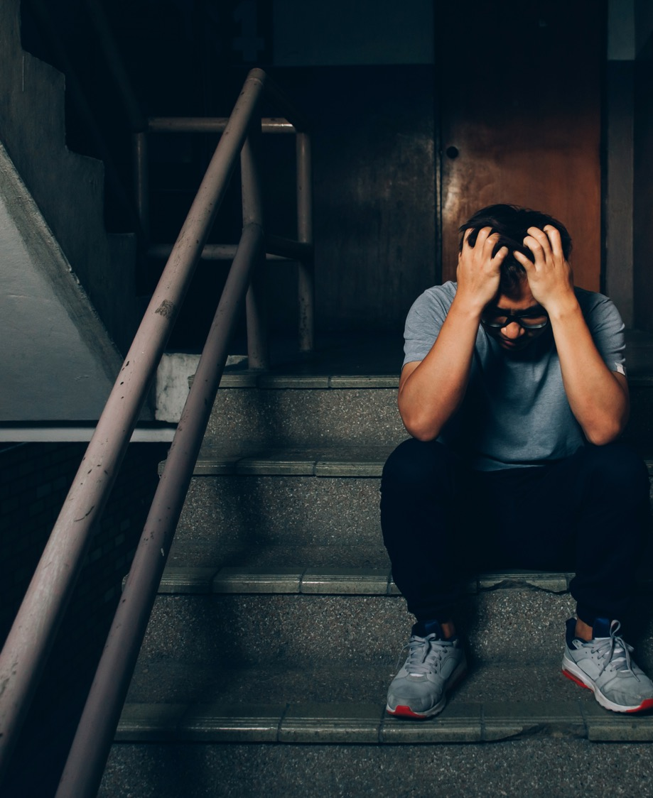
  Cada um de nós enfrenta batalhas com a tentação diariamente.

Slide 22

Eis a incrível boa-nova: o mesmo Deus que liberou Seu poder infinito para criar o mundo libera esse poder infinito para derrotar as forças do inferno que travam as batalhas por nossas almas.

Slide 23
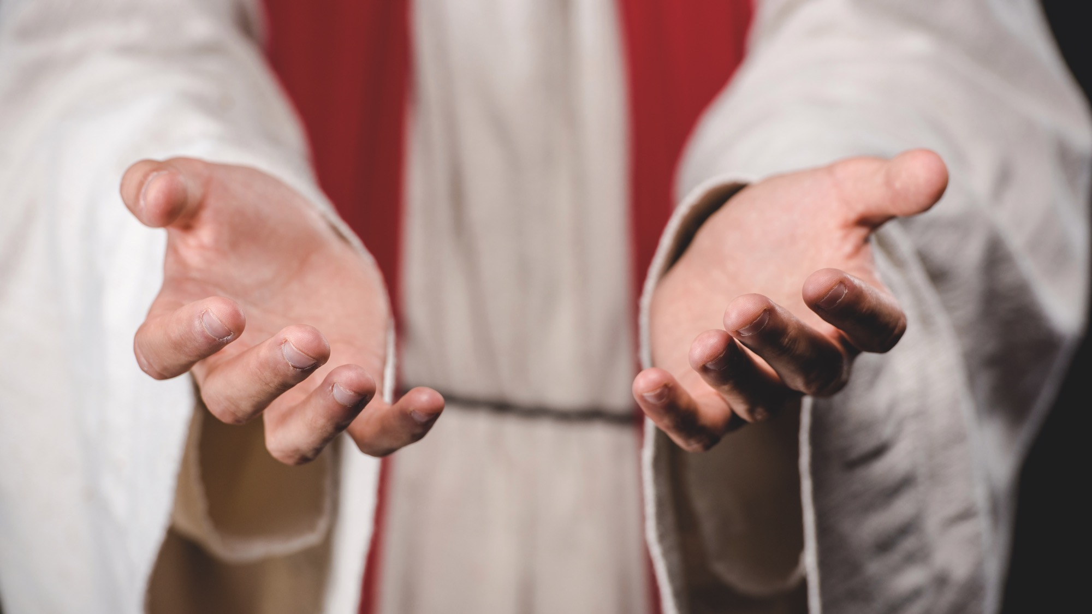
Jesus tem algo muito maior para oferecer do que uma derrota frustrada. Ele tem algo muito maior para oferecer do que falhas repetidas.

Slide 24
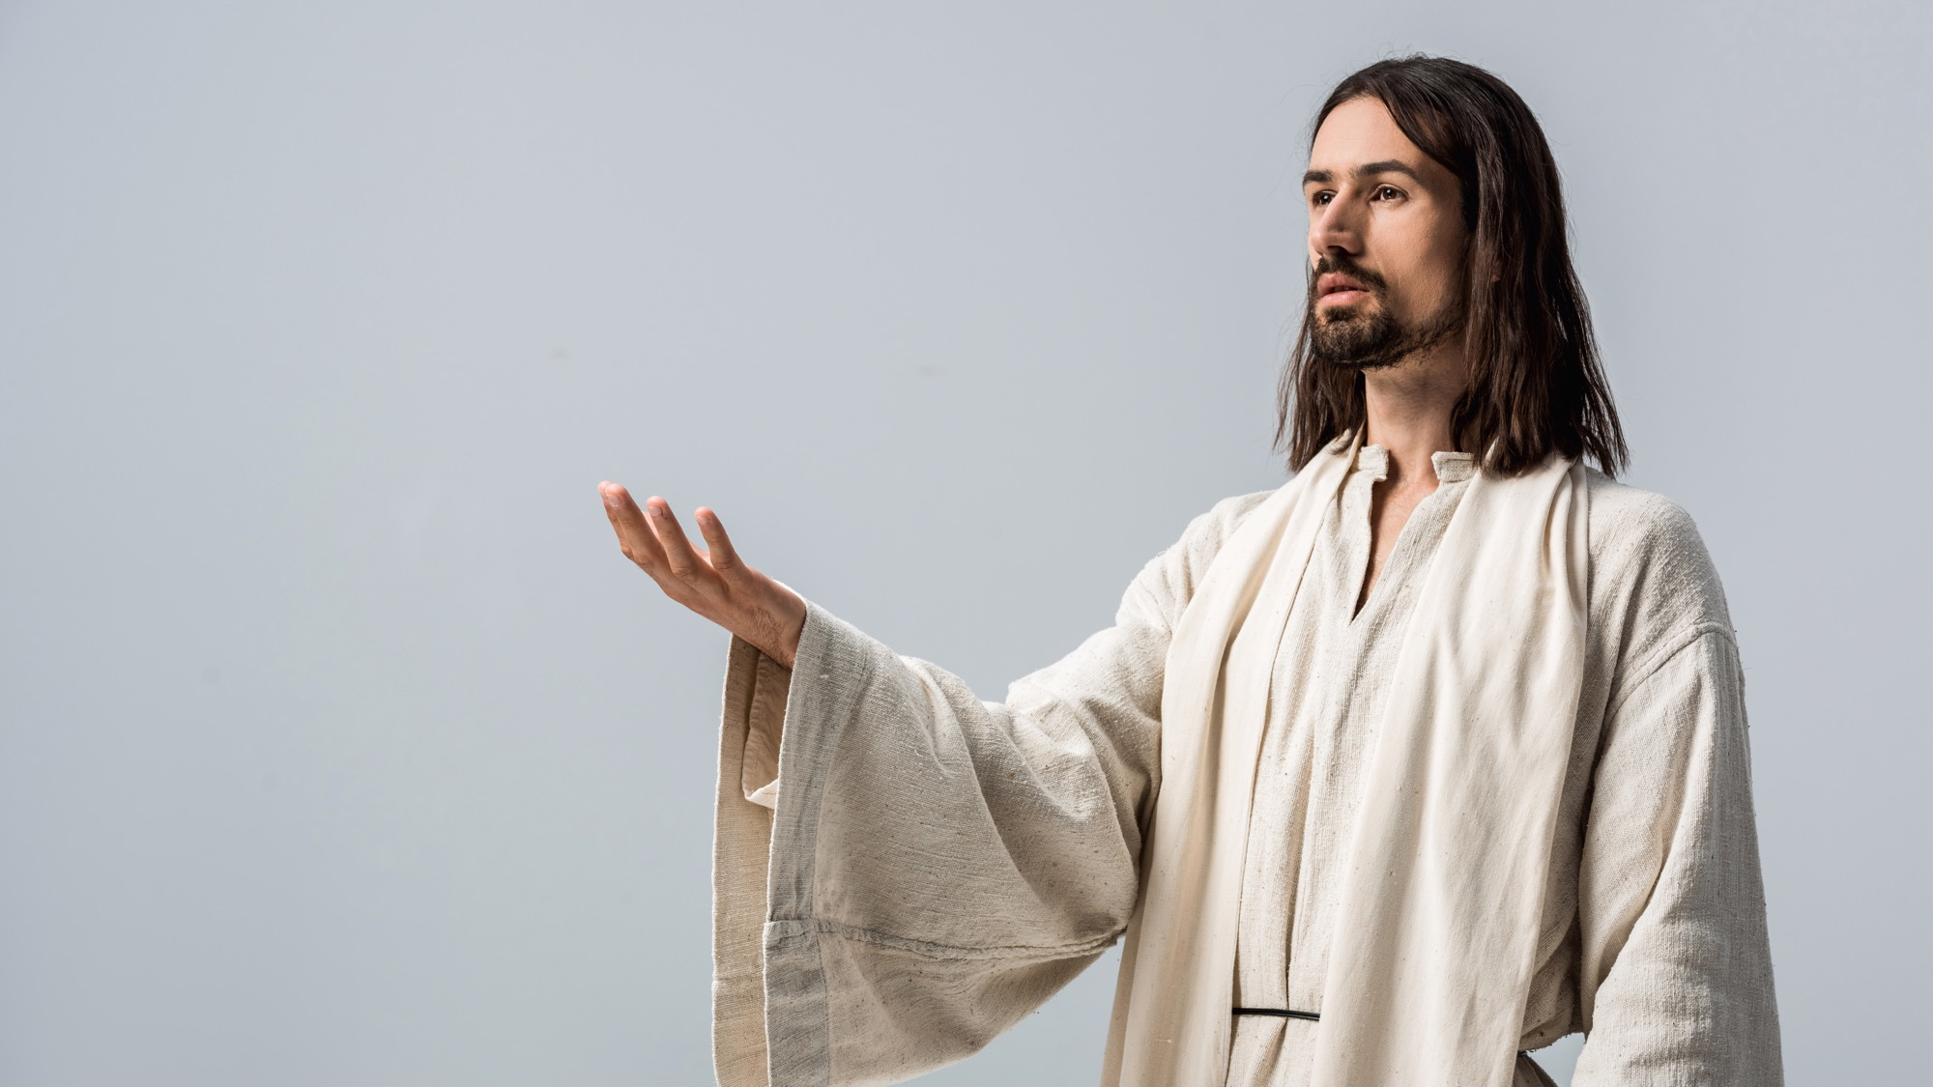
  Ele tem algo muito maior para oferecer do que cair na mesma questão vez após vez.

Slide 25
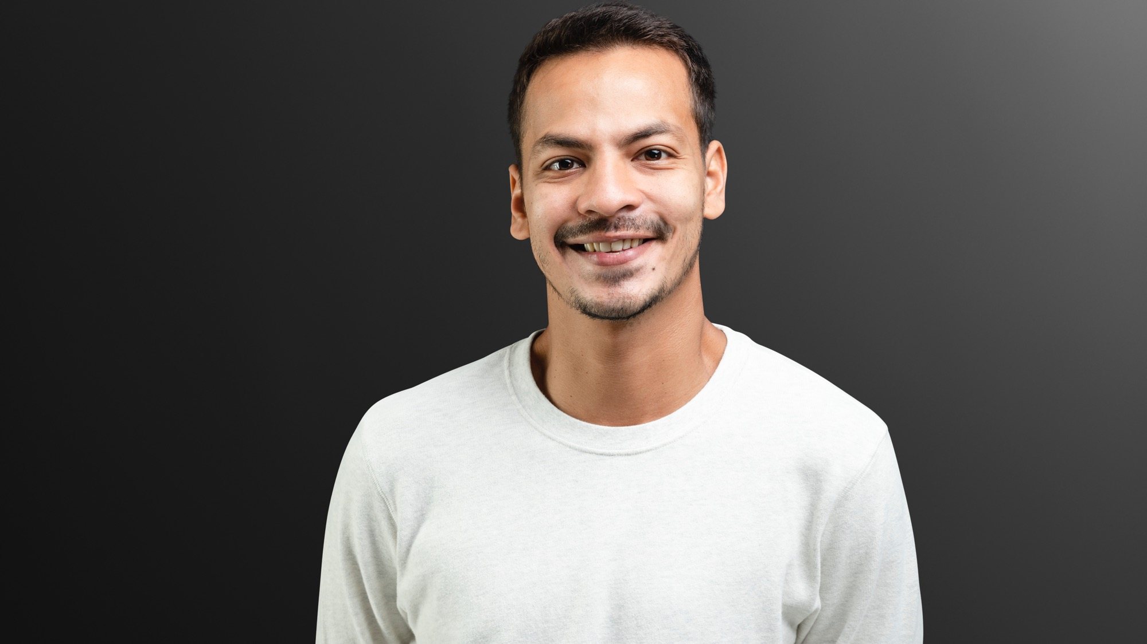
  Somos transformados, convertidos, renovados pelo poder do Criador.

Slide 26
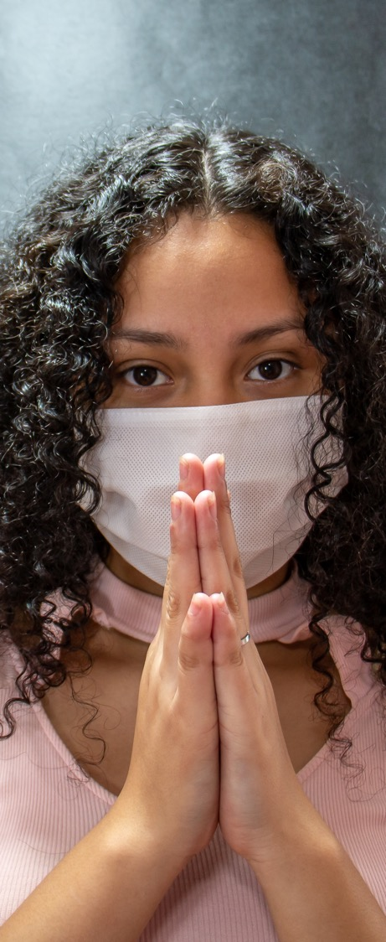
“Se alguém está em Cristo, nova criatura é; as coisas velhas já passaram; eis que tudo se fez novo”.
    2 Coríntios 5:17

Slide 27

“Querido Senhor, Tu és o Criador deste mundo e de tudo que nele há. Tu és o Deus de grande poder. Pela fé, eu creio que Tu podes fazer de minha vida uma nova criatura. Eu entrego tudo que não esteja em harmonia com Tua vontade e peço que recries Tua imagem em mim”.

Slide 28
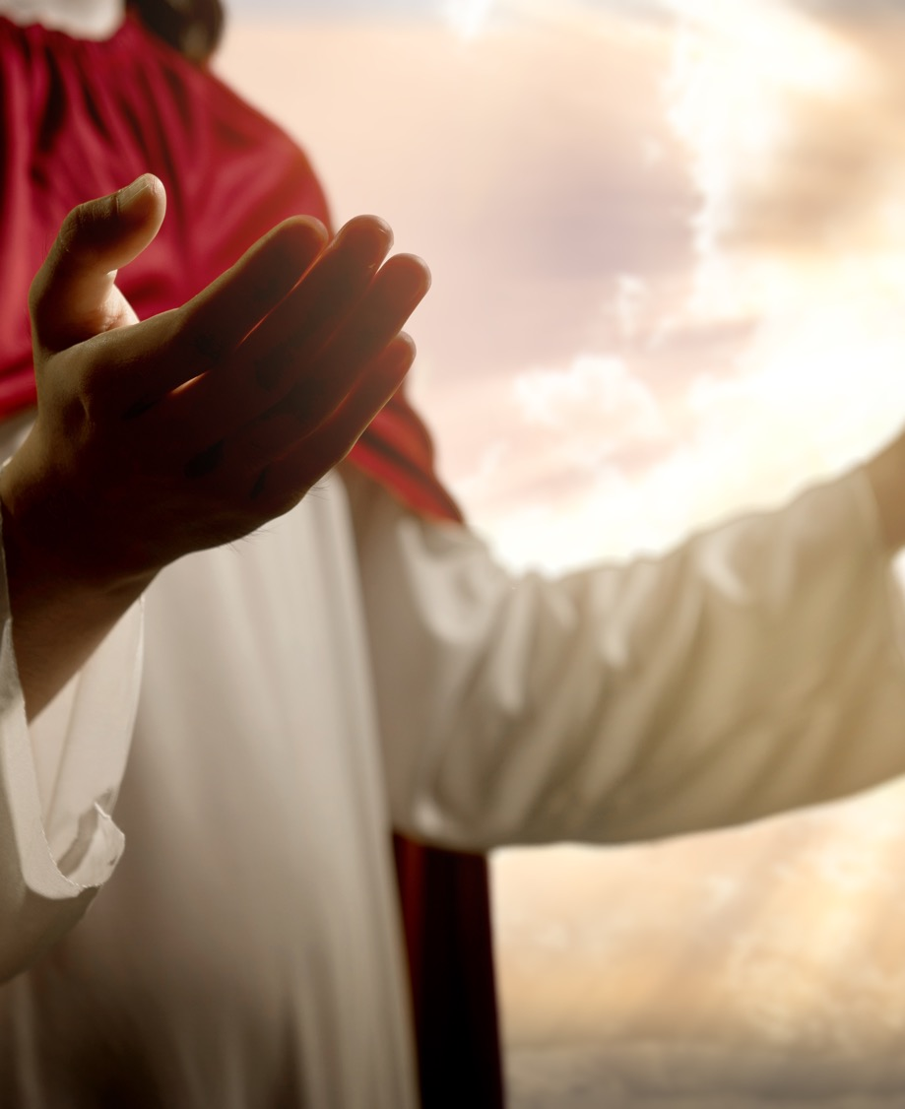
A criação fala do infinito poder de Deus disponível na batalha entre o bem e mal em cada uma de nossas vidas; por isso, a Criação é importante. Aqui vai a segunda razão pela qual a criação é importante.

Slide 29

A CRIAÇÃO FALA DE UM DEUS DE DESIGN SOFISTICADO E PLANEJAMENTO CUIDADOSO
2

Slide 30
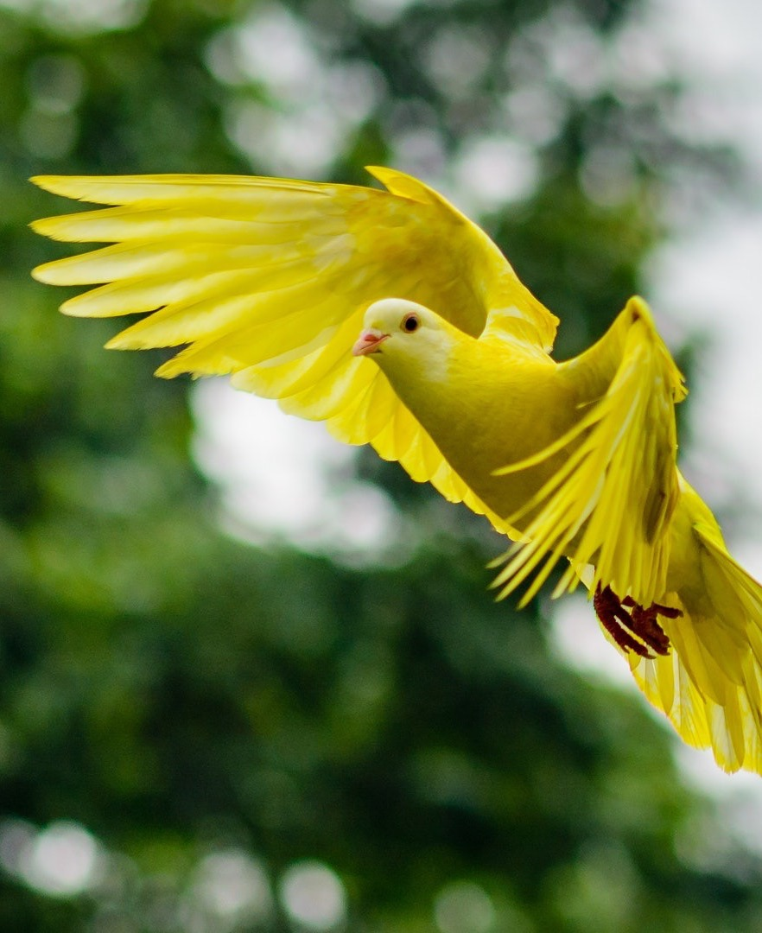
  O voo dos pássaros e as maravilhas de se observar.

Slide 31
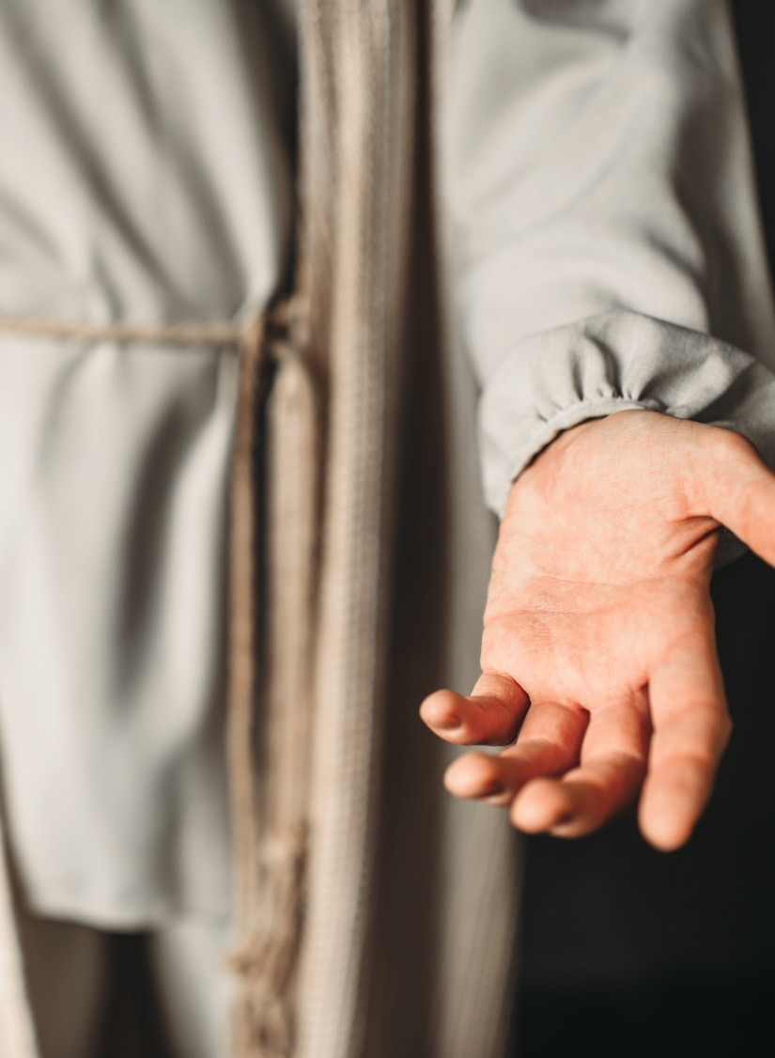
“Porque este Deus é o nosso Deus para sempre; ele será nosso guia até à morte”
    Salmo 48:14

Slide 32
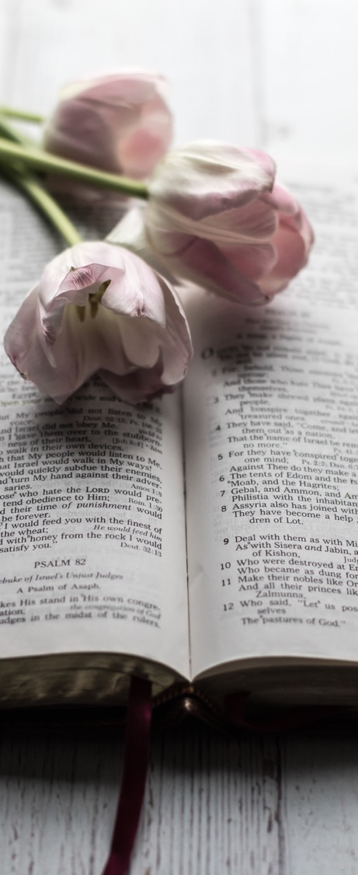
“E quão preciosos me são, ó Deus, os teus pensamentos! Quão grandes são as somas deles! Se as contasse, seriam em maior número do que a areia; quando acordo ainda estou contigo”.
    Salmo 139:17, 18

Slide 33

“Certeza maior não há: existe um lugar preparado nas mansões celestiais e há um lugar especial para trabalhar para Deus na Terra.”

Slide 34

Deus tem um propósito para sua vida... O Criador tem um plano divino mesmo quando as coisas parecem não estar certas.

Slide 35
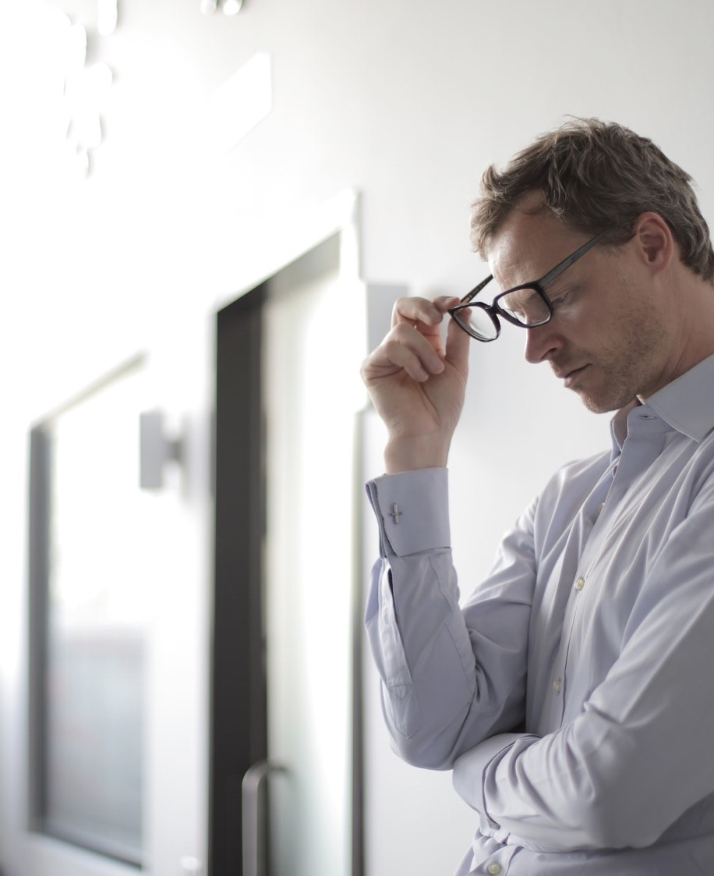
  Esses pensamentos já inundaram sua mente?

Slide 36
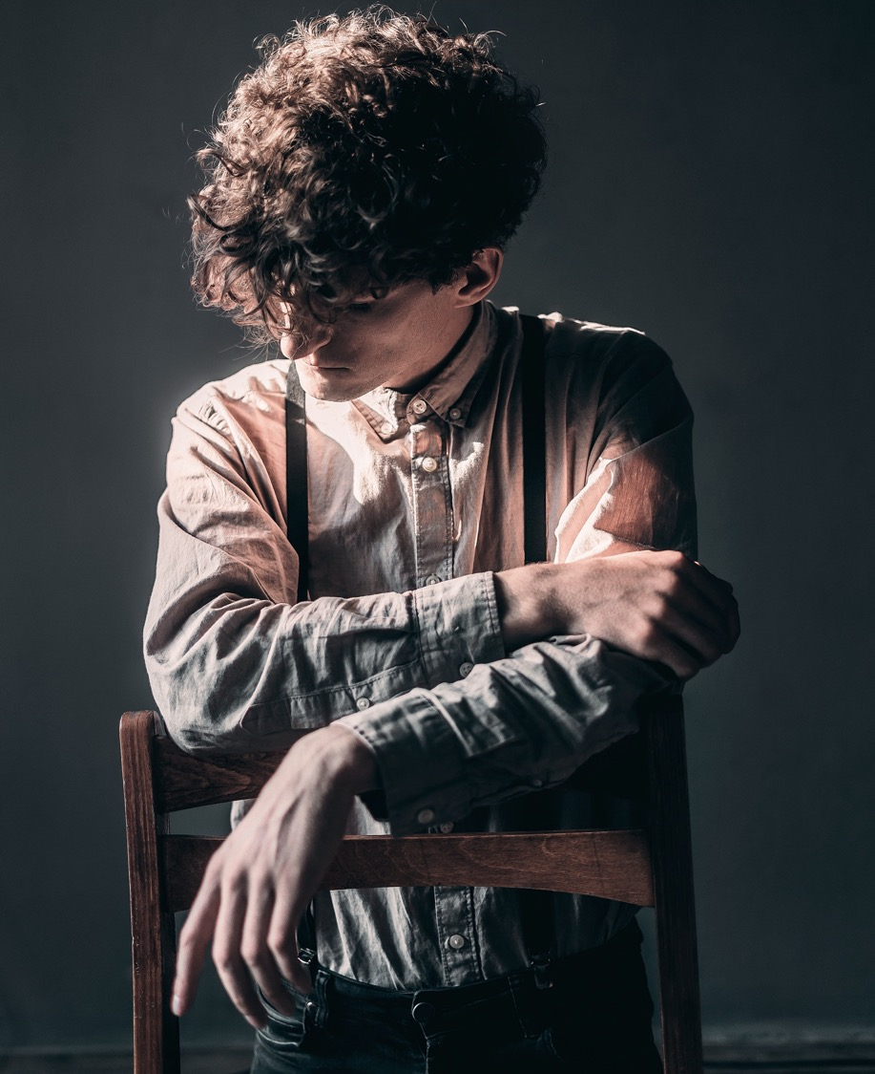
“Eu comprometi minha vida a Cristo. Estou tentando viver para Deus e servir a Igreja. Então por que há tantos obstáculos.

Slide 37

Por que o inimigo parece atacar minha família e eu? Eu simplesmente não entendo.

Slide 38

Ao longo das circunstâncias da vida, nosso amoroso Criador está executando Seus planos divinos, mesmo que não reconheçamos ou entendamos.

Slide 39
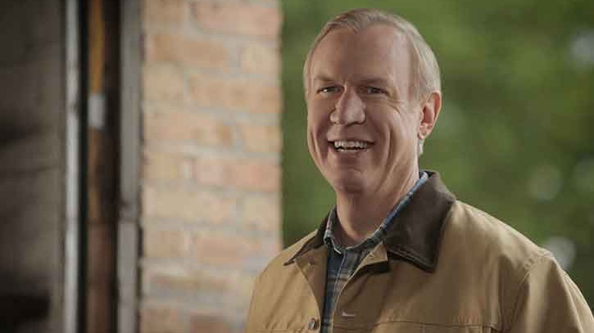
      Bruce Olsson

Slide 40
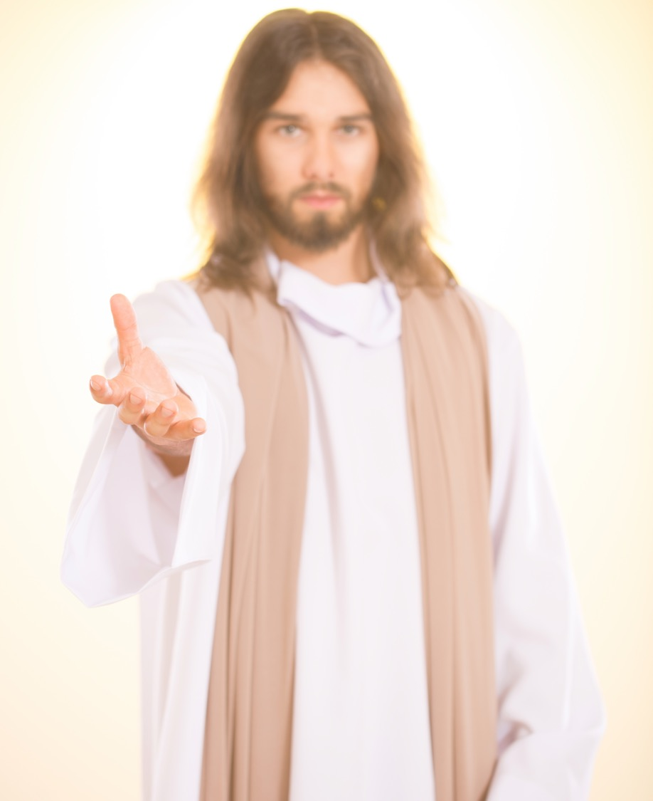
A CRIAÇÃO FALA DE UM DEUS QUE DESEJA COMUNHÃO PESSOAL E RELACIONAMENTO ÍNTIMO
2

Slide 41
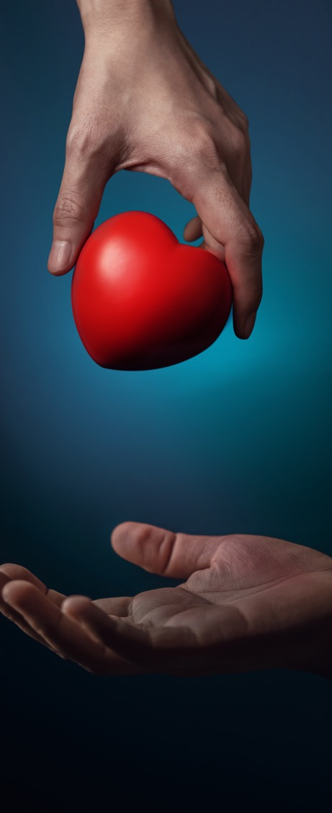
Ele forma seus corações individualmente…
    Salmo 139:18

Slide 42
“Nosso Redentor tem sede de reconhecimento. Tem fome da simpatia e do amor daqueles que comprou com Seu próprio sangue”.
    O Desejado de Todas as Nações, p. 125

Slide 43
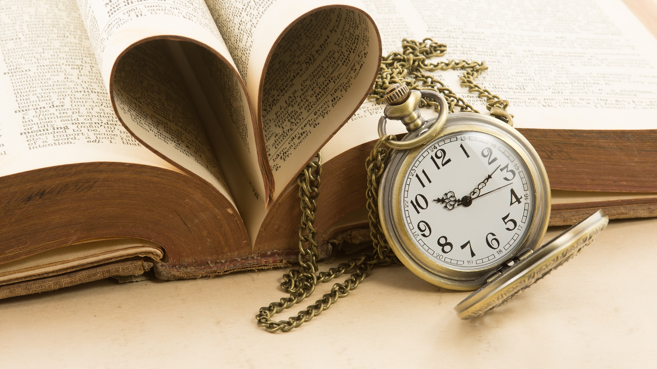
  O sábado é um memorial da criação e um símbolo de Seu poder, amor e cuidado.

Slide 44
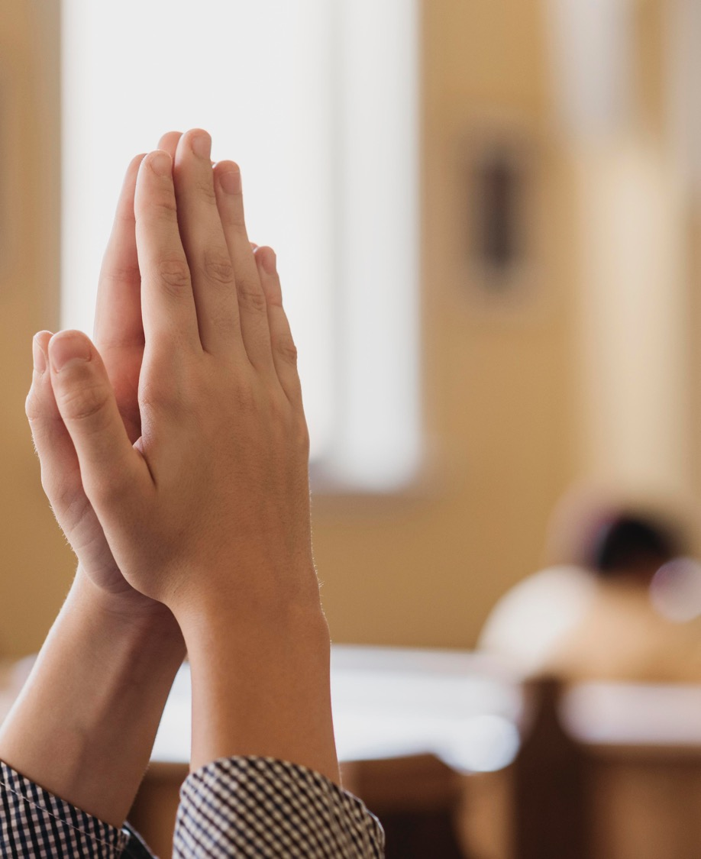
  Segure-se em Seu poder, busque Seu plano e desfrute de Sua comunhão.

